Slide 1
春 天

Slide 2
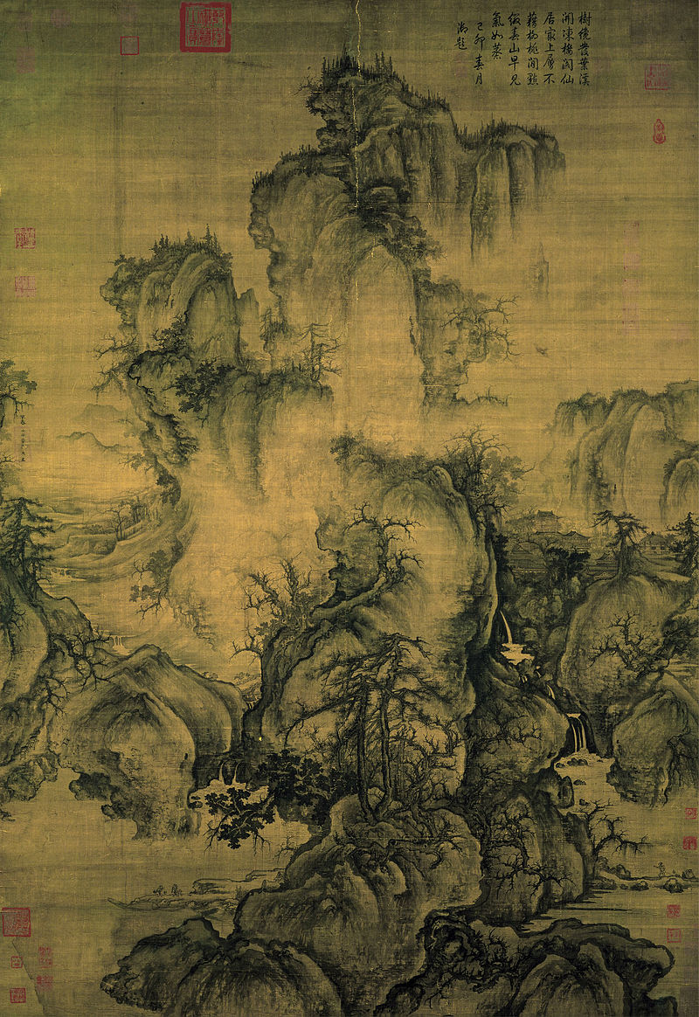
Го Си. Ранняя весна (Династия Сун, 1072 год)
Го Си - лучший китайский пейзажист XI в., вошел в историю искусства, как завершитель традиции монохромного пейзажа.

Slide 3
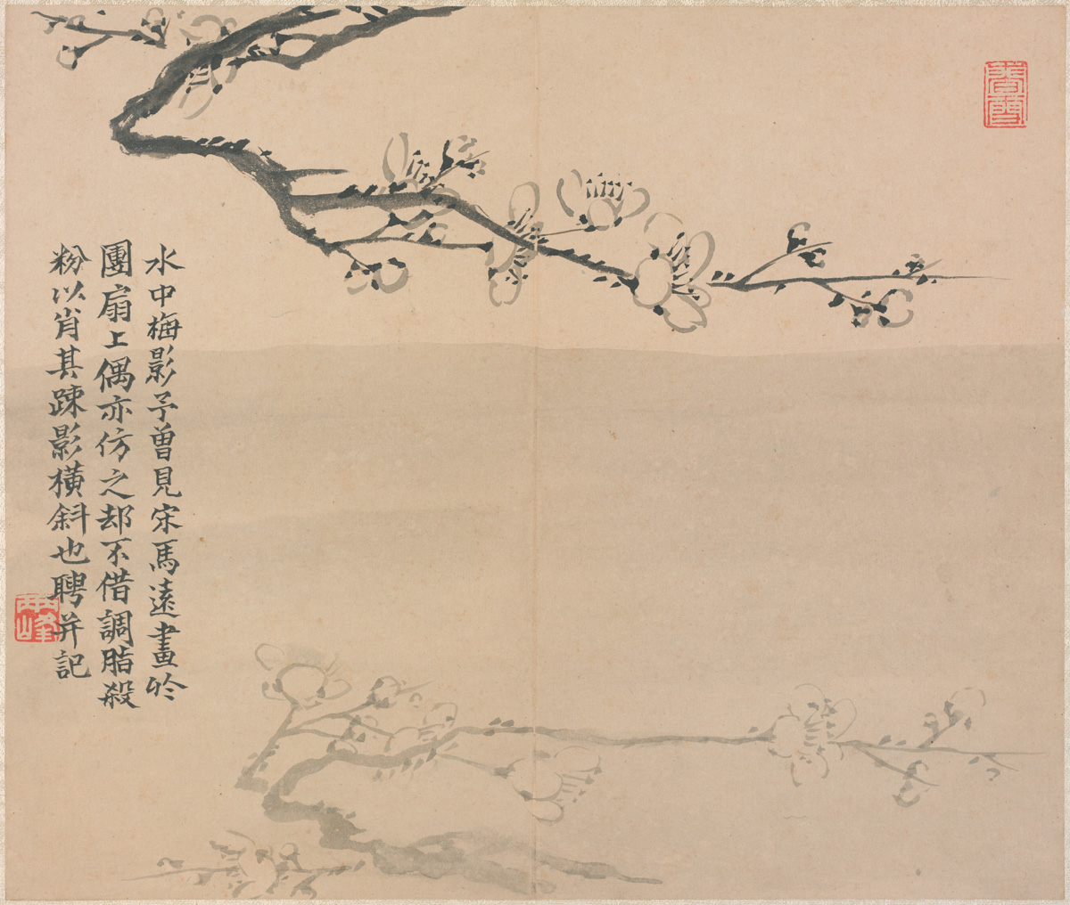
Ло Пин (1733 - 1799) – китайский художник, живший в династию Цин, на современной территории Янчжоу. Известен своим уникальным стилем, часто рисовал людей, буддистские сюжеты, сливы с бамбуком, цветы и пейзажи.

Slide 4
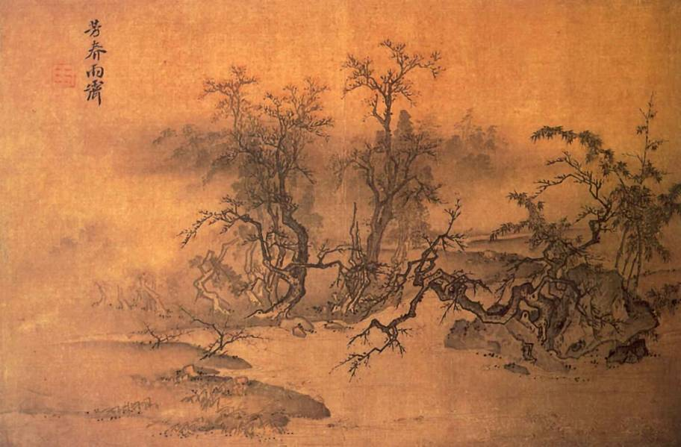
Ма Линь. Благоухание весны: ясное небо после дождя (время династиии Сун, 1072)

Slide 5
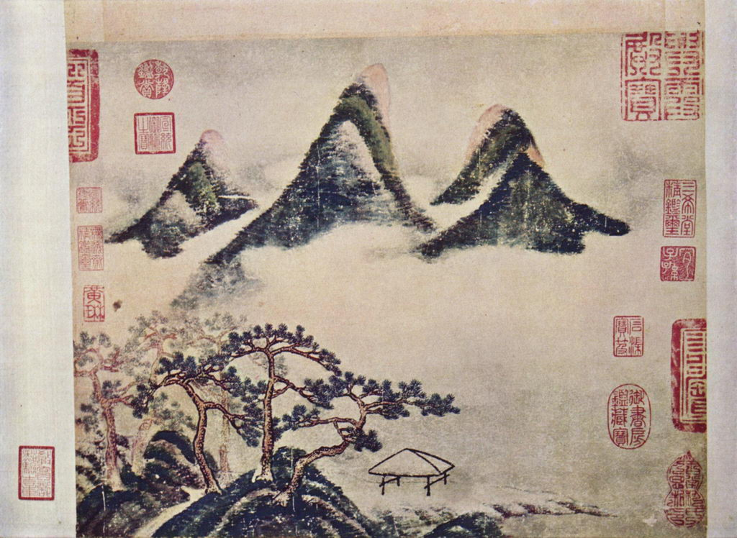
Ми Фэй, "Горы и сосны весной".
Ми Фэй (кит. 米黻, 1051—1107, также известен как Ми Фу)— китайский художник, поэт и каллиграф.

Slide 6
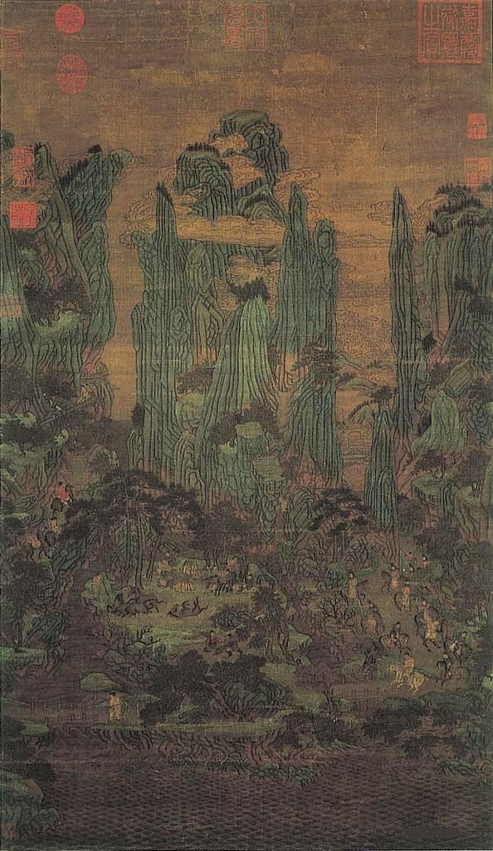
Ли Чжаодао, Путники в весенних горах.

Slide 7
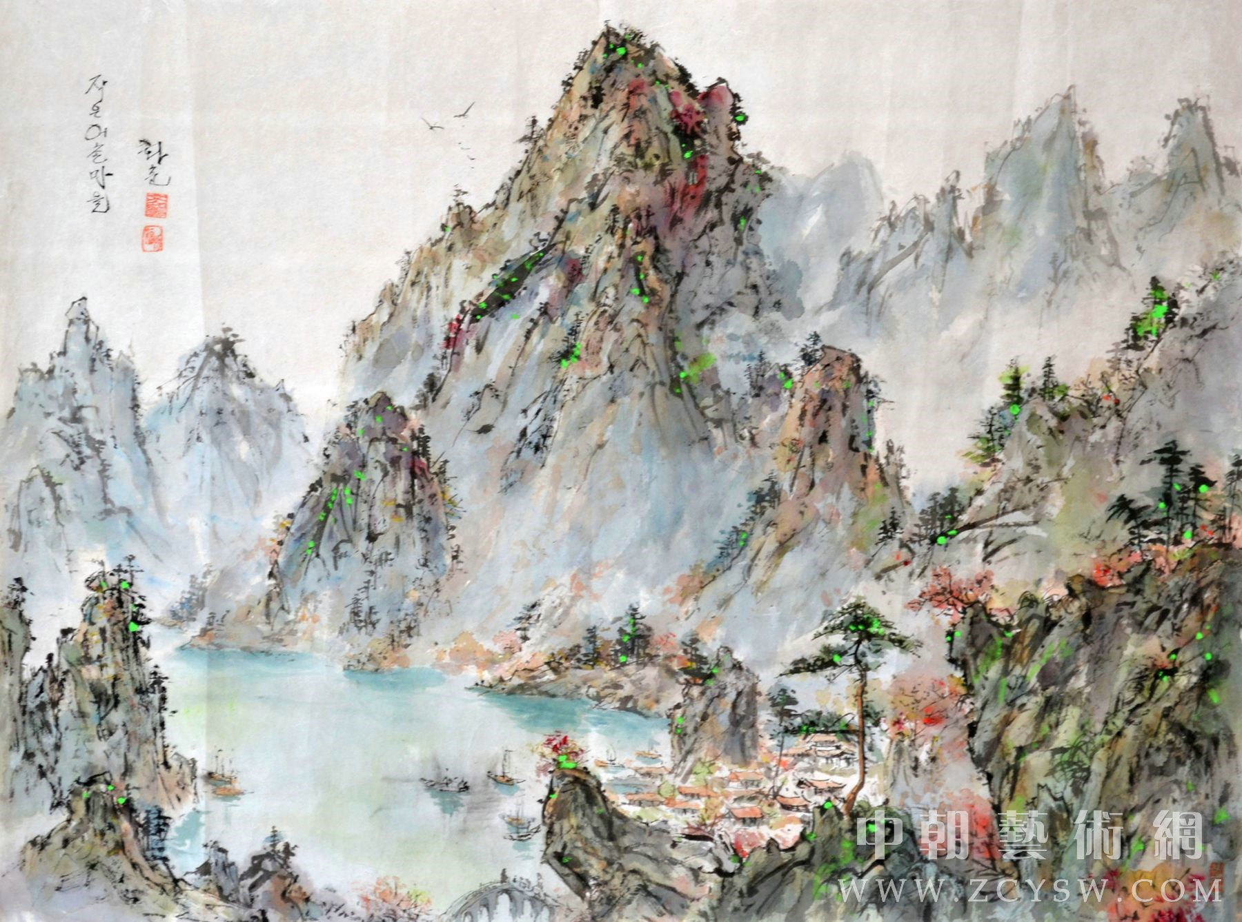

Slide 8
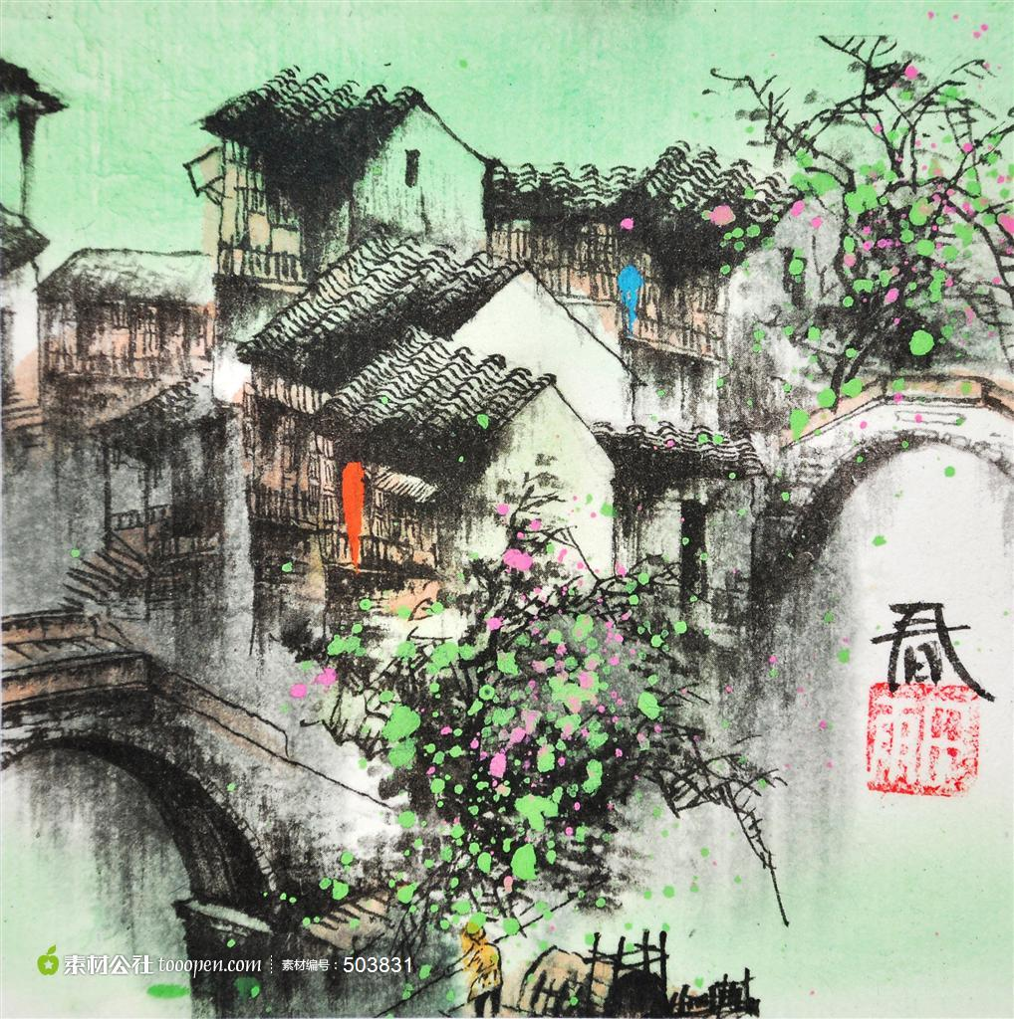

Slide 9
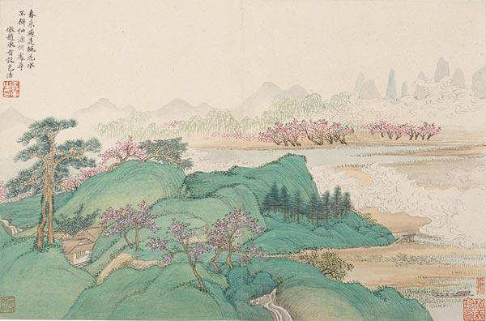

Slide 10
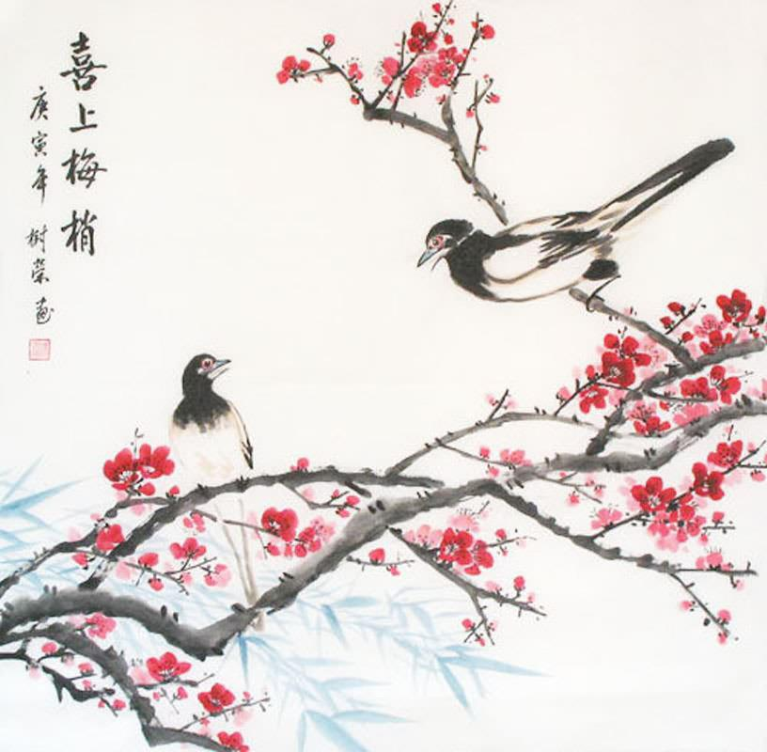
李子 lǐzi/ 梅子 méizi
Плод сливы
李树 lǐshù
Дерево сливы

Slide 11
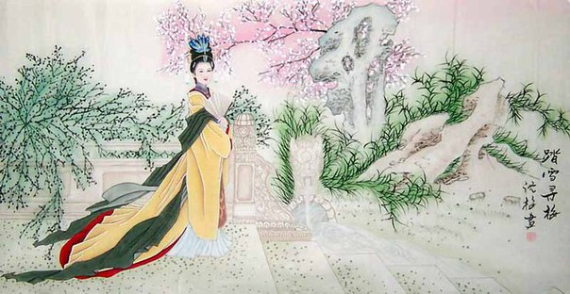
Лу Мэйпо
«Снег и цветущая слива»
Спорят весной снег и слива в цвету —
сдаться никто не готов.
Кисть отложил литератор, устав
от философских трудов.
Слива должна проиграть в белизне
— снег на три фэня белей,
Снег же уступит на целый дуань
благоуханию мэй!

Slide 12
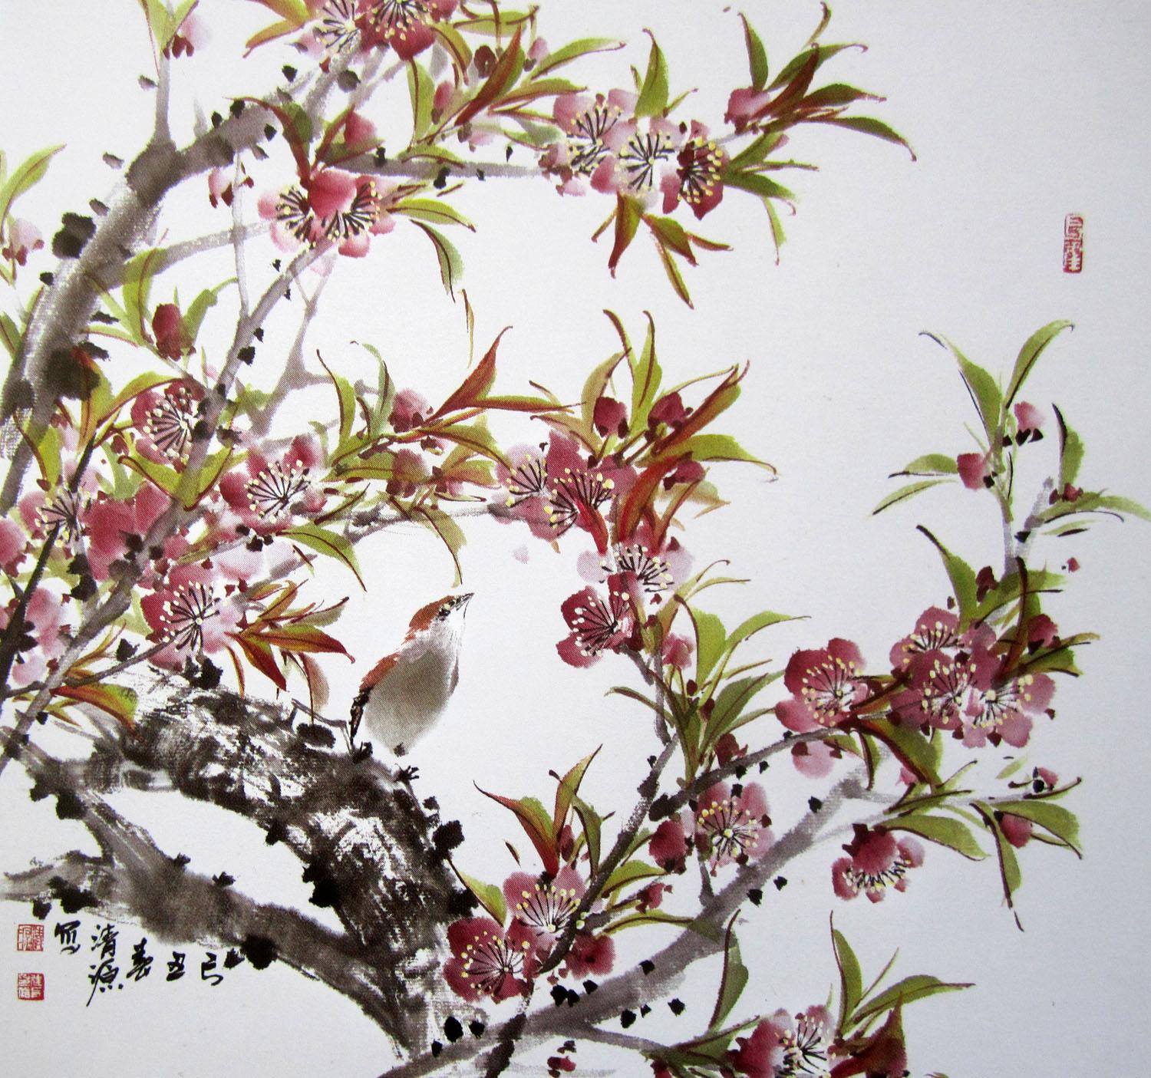
桃子 táozi
Персик
桃树 táoshù
Персиковое дерево

Slide 13
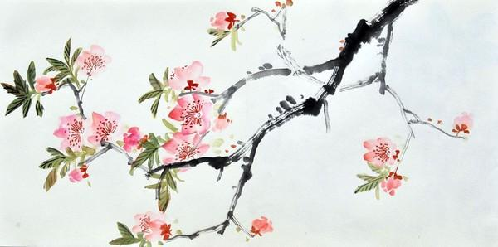
Се Фандэ (1226 — 1289)
“Провёл праздник в хижине среди цветущих персиковых деревьев”
Ищу тот "источник средь персиков" я,
где спасся от Циня народ.
Деревья в цветении алом стоят —
весной начинается год.
Цветки облетают, но их лепестки
в бегущий не брошу поток,
Боюсь, что, возникнув, Рыбак мне задаст
вопрос про утраченный брод.
Цветы персика, художник - Жу И

Slide 14
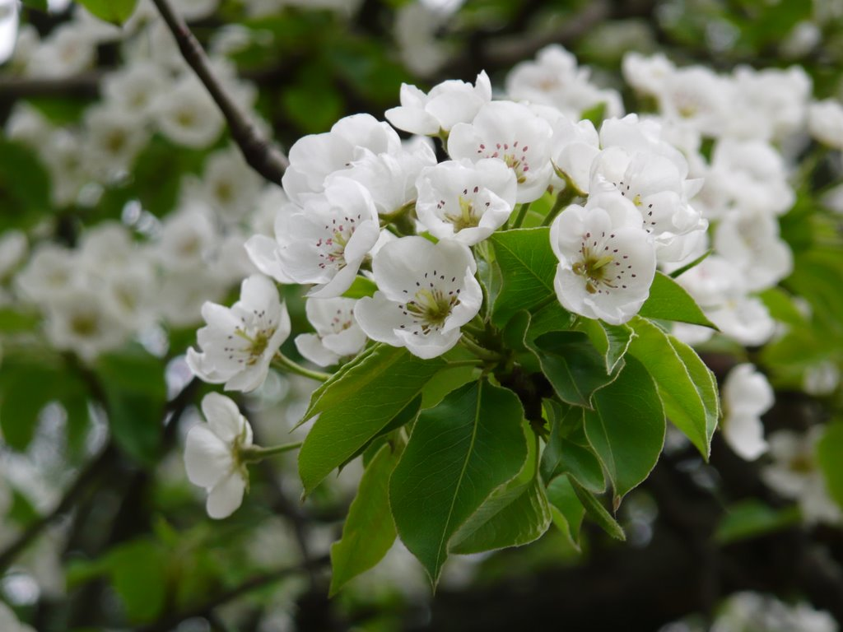
梨子 lízi
Груша
梨树 líshù
Грушевое дерево

Slide 15
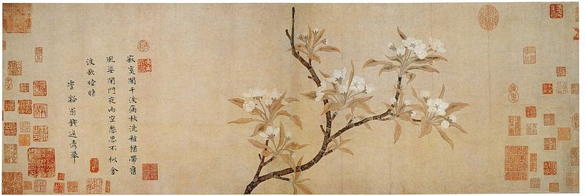
Цю Вэй (эпоха Тан)
Цветущая груша у левого крыла дворца
Словно снег холодна,
она ярче его белизной;
И в одежду людей
проникает её аромат.
На восточном ветру,
что так непостоянен весной,
Пусть её лепестки
на ступени из яшмы летят!
Цянь Сюань “Цветущая груша”. Музей Метрополитен, Нью-Йорк

Slide 16
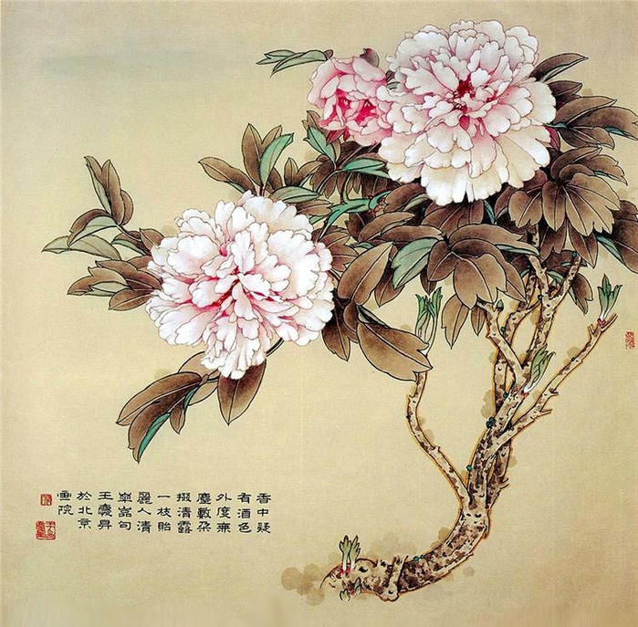
芍药sháoyào Травянистый пион

Slide 17
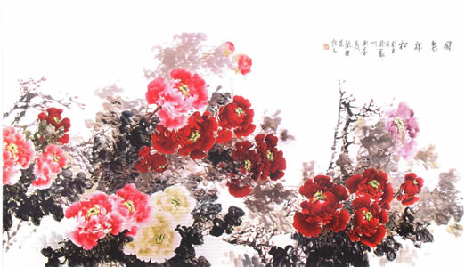
Ли Бо (701 -- 762)
Из цикла "Стихи на мелодию Цинь Хэ"
Твой, словно облако, наряд, а лик твой - как пион,
Что на весеннем ветерке росою окроплен.
Коль на вершине Цзюнъюйшань не встретился с тобой,
- Увижусь у дворца Яотай под светлою луной.

Slide 18
Спасибо за внимание!

